Slide 1
Soluzione Lab1
EZgas
Version 2.0
© Maurizio Morisio, Luca Ardito 2024

Slide 2
Testo
EZGas è un'applicazione che aiuta gli automobilisti a trovare la benzina ai prezzi più bassi.
I proprietari delle stazioni di servizio possono registrare la loro stazione di servizio con i prezzi e gli eventuali sconti.
Gli utenti cercano le stazioni di servizio più vicine a loro e con i migliori prezzi e qualità del servizio

Slide 3
Definire il documento dei requisiti
Modello di business
Stakeholders
Context diagram e interfacce
Requisiti funzionali
Requisiti non funzionali

Slide 4
Informazioni principali
Stazioni di servizio
Posizione geografica (es. Latitudine, Longitudine)
Prezzi
Recensioni

Slide 5
Funzionalità principali
Definire la stazione di servizio
Definire i prodotti che la stazione di servizio vende
Definire i prezzi dei prodotti
Mostrare le stazioni di servizi in un’area geografica con i prezzi dei prodotti

Slide 6
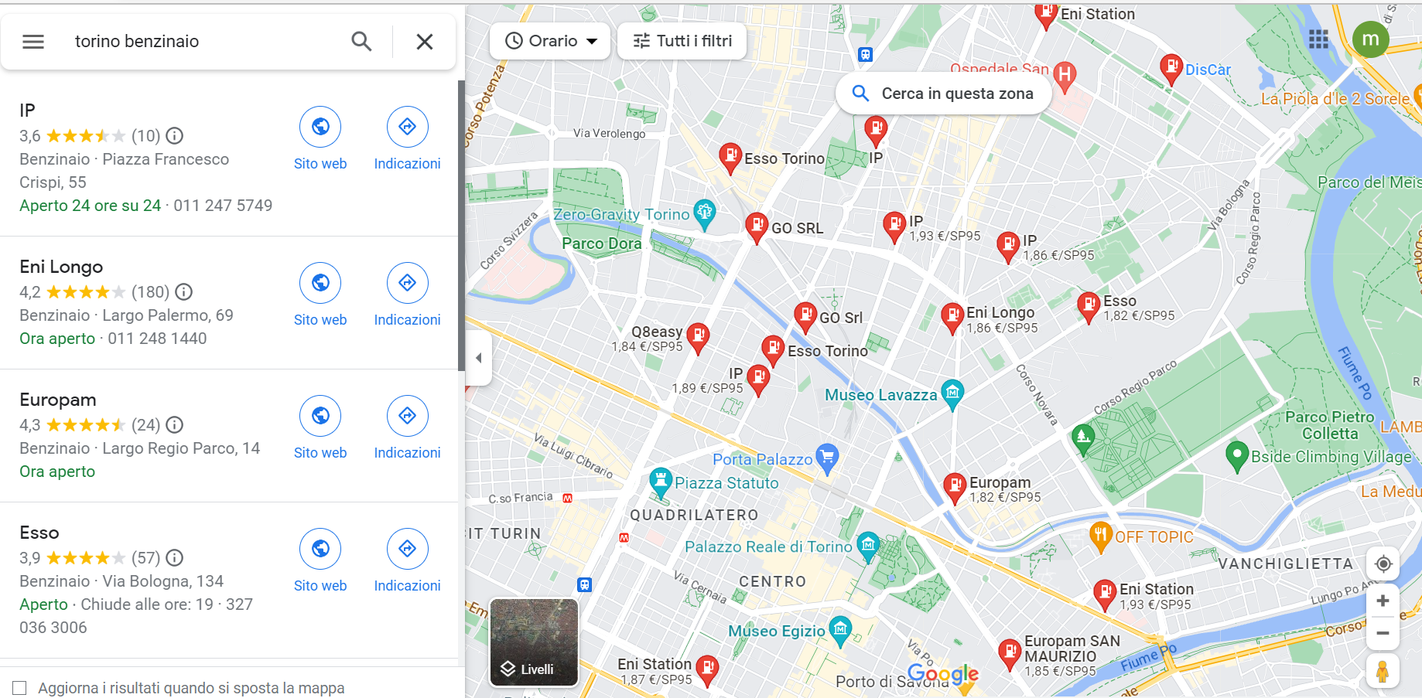
Funzionalità principali

Slide 7
Decisioni iniziali
Chi salva le informazioni?
Gestore dell’area di servizio
Gestore dell’applicazione
Analizzare pro e contro di questa scelta

Slide 8
Modello di business
 | Chi paga lo sviluppo | Chi inserisce i dati | Chi visualizza i dati
Alternative | Terza parte vs utenti | I gestori (o presunti tali) vs gestori dell’app | Chiunque vs chi paga
Implicazioni | Se il modello si basa su pubblicità → devo accedere a google ads o simili Se ho abbonamenti devo gestire I pagamenti (banche o gestori di transazioni) | Se inseriscono I dati I gestori serve meccanismo di riconoscimento Se chiunque, meccanismo peer to peer di autovalutazione Se il gestore dell’app meccanismo di ricezione dati e inseimento dati “rudimentale | Abbonamento per utenti: funzioni di autorizzazione utente

Slide 9
Modello di business
 | Chi paga lo sviluppo | Chi inserisce i dati | Chi visualizza i dati
Opzione1 Terza parte che investe | Azienda X | Proprietari delle stazioni di servizio | Chiunque, gratis
Opzione2 Pubblicità + versione pro | Ads Gli utenti | Proprietari delle stazioni di servizio | Chiunque con pubblicità Utenti registrati per versione pro
Opzione 3 Associazione di consumatori | Gli assciati attraverso l’iscrizione all’associazione | Gli associati | Gli associati

Slide 10
Business model e requisiti
Conseguenze sui requisiti (consistenza del documento)
Se ho servizio gratuito, non devo fare account
Se ho servizio a pagamento, controllo accessi (autenticazione, autorizzazione), gestione pagamenti
In caso di obblighi di legge, devo controllare la validità del prezzo, oppure devo verificare l’identità del proprietario della stazione di servizio
Se gli utenti scrivono le informazioni devo controllarne la validità

Slide 11
Business Model
Opzione2
Pubblicità + versione pro

Slide 12
Stakeholders
Automobilisti (utente, utente pro)
Proprietari/gestori stazioni di servizio
(Sw factory)
Admin (tecnici, moderatori)
Servizio mappe
Servizi di pagamento
Servizio ads

Slide 13
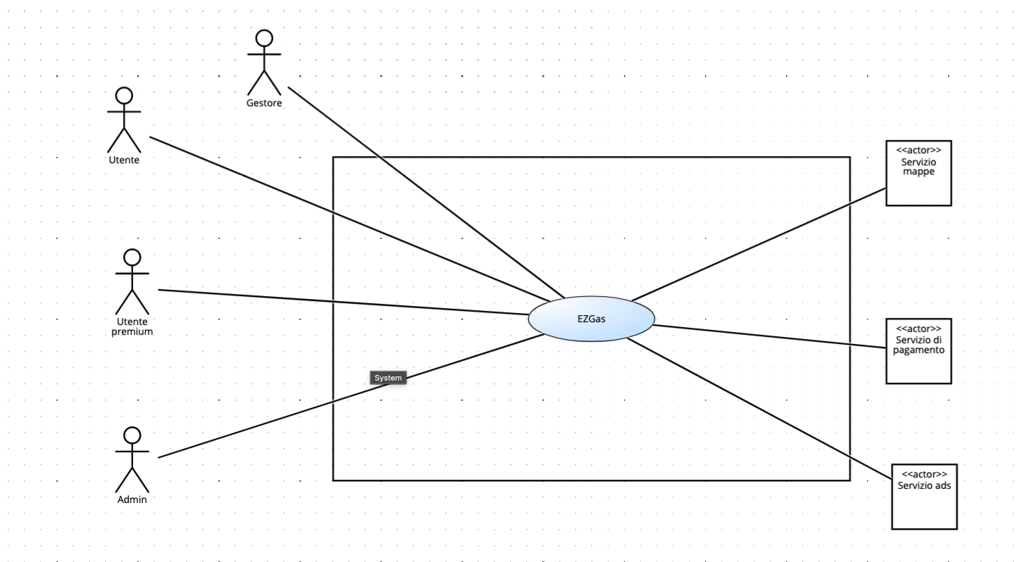
Context Diagram

Slide 14
Interfacce
Attore | Interfaccia fisica | Interfaccia logica
Utente, utente premium | Smartphone | GUI (tbd – mostrare le stazioni di servizio)
Gestore stazione servizio | Smartphone / pc | GUI (tbd – inserire prezzi)
Admin | PC | GUI (tbd – tutte le funzionalità precedenti e gestione account)
Servizio mappe | Internet | https://wiki.openstreetmaps.com/wiki/API_v0.6
Servizio pagamento | Internet | https://satispay.com/....
Servizio ads | Internet | https://developers.google.com/google-ads/api/docs/start

Slide 15
Requisiti Funzionali
FR1 Gestione stazioni di servizio
FR1.1 Aggiunta stazione di servizio
FR 1.2 Modifica stazione di servizio
FR 1.3 Eliminazione stazione di servizio
FR2 Gestione prezzi
FR 2.1 Caricamento prezzo carburante per tipo e per stazione di servizio
FR 2.2 Visualizzazione prezzi delle stazioni per area geografica
FR3 Autenticazione e autorizzazione
FR 3.1 Login / logout utenti
FR 3.2 Gestione account (creazione, modifica, blocco, sblocco, definisci ruolo)
FR4 Controllo prezzi
FR4.1 Controllo aggiornamento prezzi
FR 4.2 Controllo rating prezzi

Slide 16
Requisiti Funzionali
FR5 Gestione applicazione (KPI)
FR5.1 Calcolo del numero utenti free, del numero di utenti pro
FR 5.2 Calcolo numero accessi giornalieri, numero accessi per stazione di servizio
FR6 Statistiche
F6.1 Calcolo prezzo medio in un’area
F6.2 Calcolo trend di prezzi in un’area
F6.3 Calcolo trend prezzi per brand
FR7 Gestione privacy
F7.1 Mostra cookie policy
F7.2 Mostra richieste di permesso di utilizzo per la posizione
F7.3 Consenti all’utente di revocare eventuali permessi

Slide 17
Requisiti gunzionali
FR8 Gestione ads
FR8.1 Mostra/nascondi ad sullo schermo
FR8.2 Ricevi ad da google ads
FR9 Gestione dei pagamenti
FR 9.1 Richiesta pagamento
FR9.2 Gestione dati di pagamento
FR10 Gestione mappe
FR10.1 Mostra mappa
FR 10.2 Gestione area della mappa

Slide 18
Requisiti non funzionali
Usabilità
Gli utenti non devono avere bisogno di training
L’installazione non deve richiedere più di tre minuti
Efficienza
Tutte le funzionalità della app devono completarsi in un tempo < 0.1 sec (escludendo la rete)
La app non deve richiedere più di 100mb di spazio su disco
La app non deve usare più di 80 mb ram
Affidabilità
Ogni utente non deve segnalare più di un bug all’anno

Slide 19
Requisiti non funzionali
Portabilità
Le applicazioni mobili devono funzionare per dalle vesrioni
Android 9
iOS 15
L’applicazione web deve essere disponibile per I seguenti browser
Chrome (da versione..)
Firefox (da versione ..)
Safari
Opera
..
PC
Windows 8
Linux kernel…
macOS Sierra

Slide 20
Table of rights
 | F1 | F2 | F3.1
Utente
Utente PRO
Admin

